Slide 1
都市計画マスタープラン 4班
班員：肥後洋平 矢吹文香 柘植大輔 中村頌 齊藤岳 TA：瀬尾誠

Slide 2
発表内容
将来都市像
地区別基本構想
重点整備計画
今後の調査方針

Slide 3
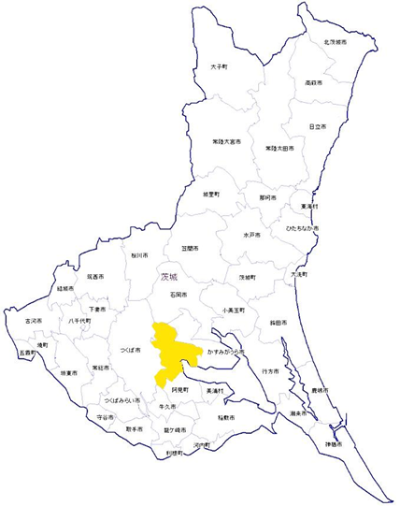
将来都市像 ～土浦市の現状～
商業の郊外化
各地域での産業の特色
地域による常住人口・居住者層の差
生活環境の違い etc…
それぞれの地域が異なる特徴を持つ
駅前を中心としたまちの形成
各地域の特徴を活かしたまちづくり
将来都市像 地区別基本構想 重点整備計画 今後の調査方針

Slide 4
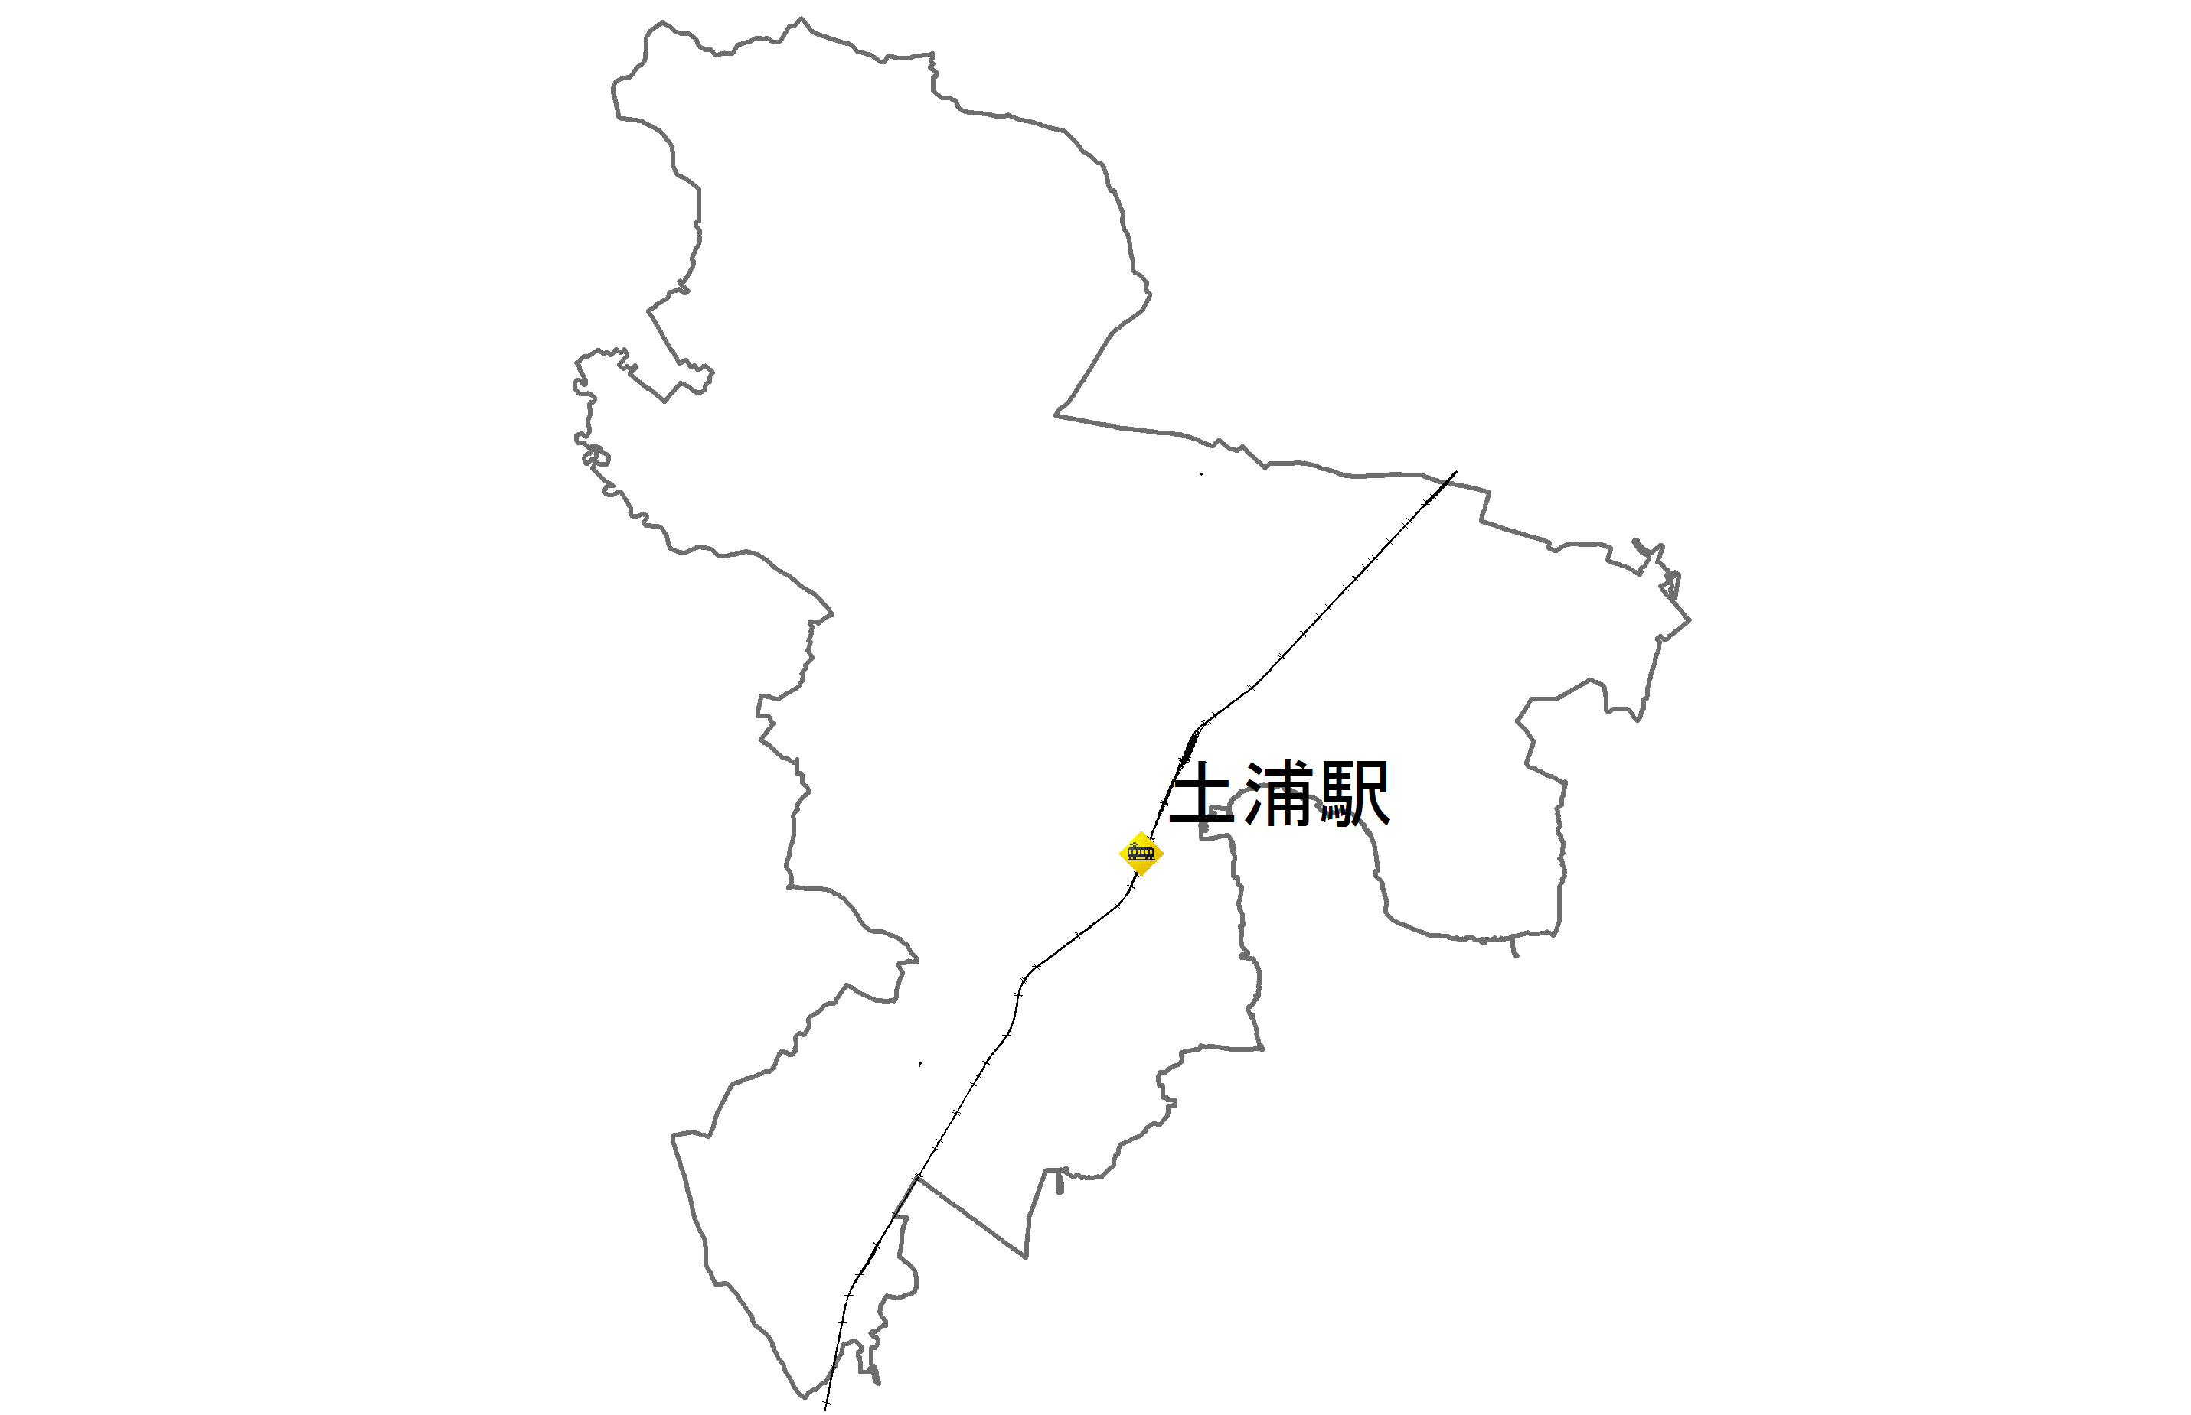
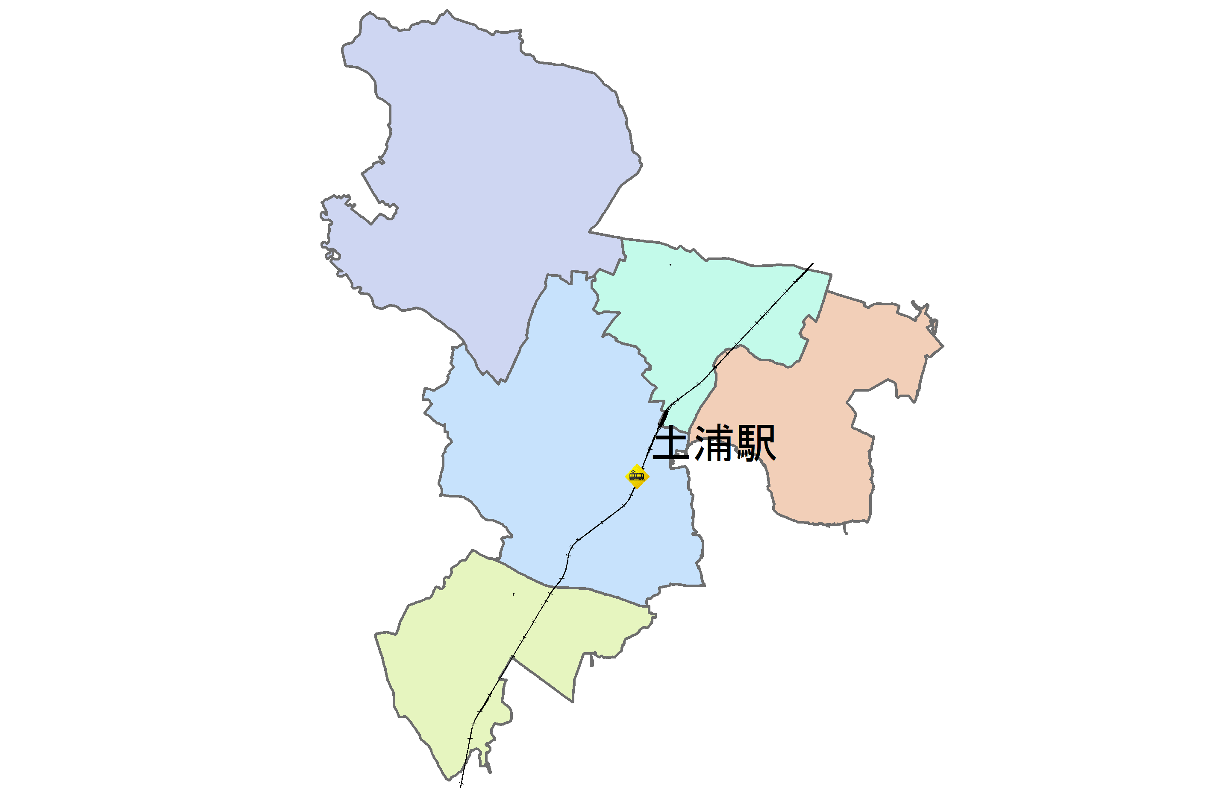
将来都市像 ～コンセプト～
各地域が生活しやすく
独自で生活をまかなえる
多核型都市によるまちづくり
暮らし・産業を各地域が核となって担い市全体をつくるまち
市の産業を担い 市の発展を支える
将来都市像 地区別基本構想 重点整備計画 今後の調査方針

Slide 5
地区別基本構想
土浦市を産業・生活圏から5つにゾーニング
○土浦駅前周辺エリア
○神立駅周辺エリア
○霞ヶ浦エリア
○新治エリア
○荒川沖駅周辺エリア
エリアの現状や問題点を踏まえて 各地域に合った整備計画を考える
新治
神立
霞ヶ浦
土浦駅前
荒川沖駅前
将来都市像 地区別基本構想 重点整備計画 今後の調査方針

Slide 6
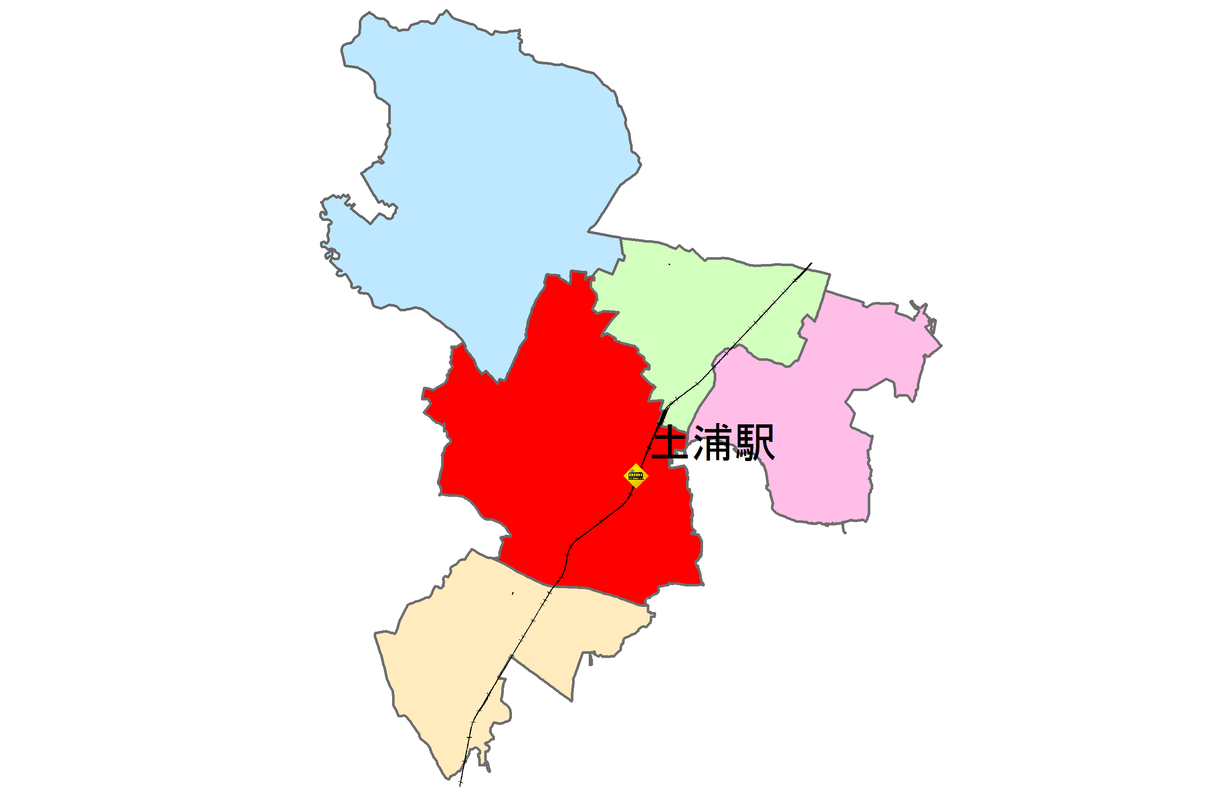
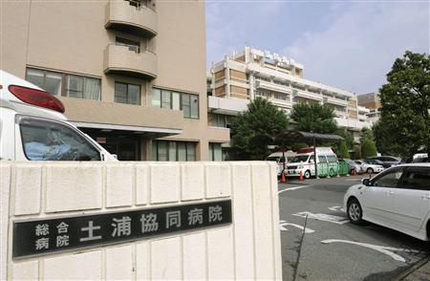
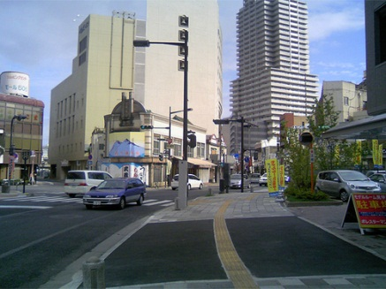
地区別基本構想 ～土浦駅周辺エリア～
現状・問題点
暮らし ・市役所や郵便局などの 行政機能の集積 ・駅前交通の混雑 ・駅前商業の衰退、郊外化 ・医療施設の充実
産業 ・土浦協同病院の移転 ・霞ヶ浦医療センターの 老朽化
行政機能と医療を担う市の中心地
http://www.47news.jp/
将来都市像 地区別基本構想 重点整備計画 今後の調査方針

Slide 7
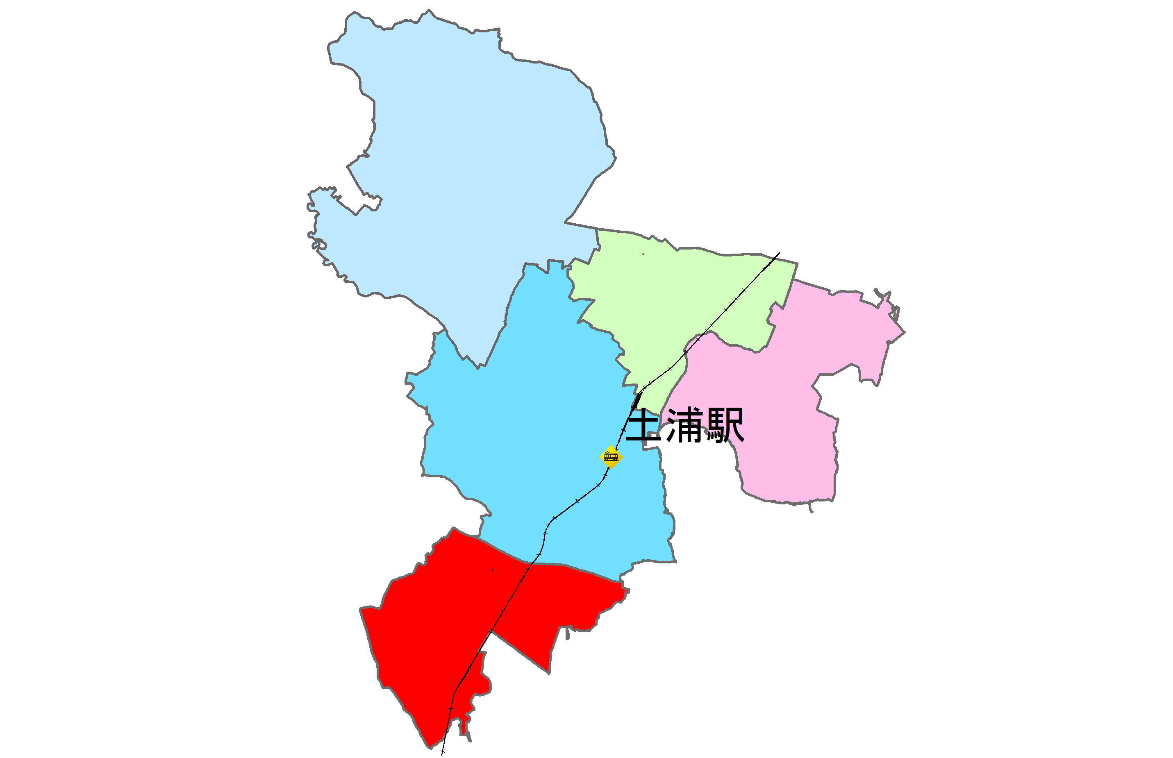
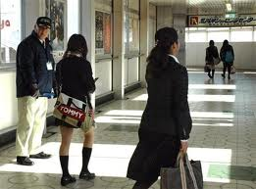
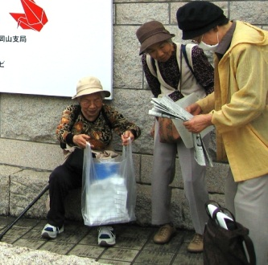
地区別基本構想 ～荒川沖駅周辺エリア～
現状・問題点
暮らし ・駅周辺を中心とした 住宅市街地化 ・幹線道路沿いの ロードショップの展開 ・小中学校の立地等による 教育施設の充実 ・高齢者、児童人口の増加
産業 ・医療施設の点在
住環境が特に整備された生活のまち
http://jcpk.web.infoseek.co.jp/o/cgi-bin/
将来都市像 地区別基本構想 重点整備計画 今後の調査方針

Slide 8
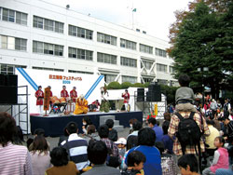
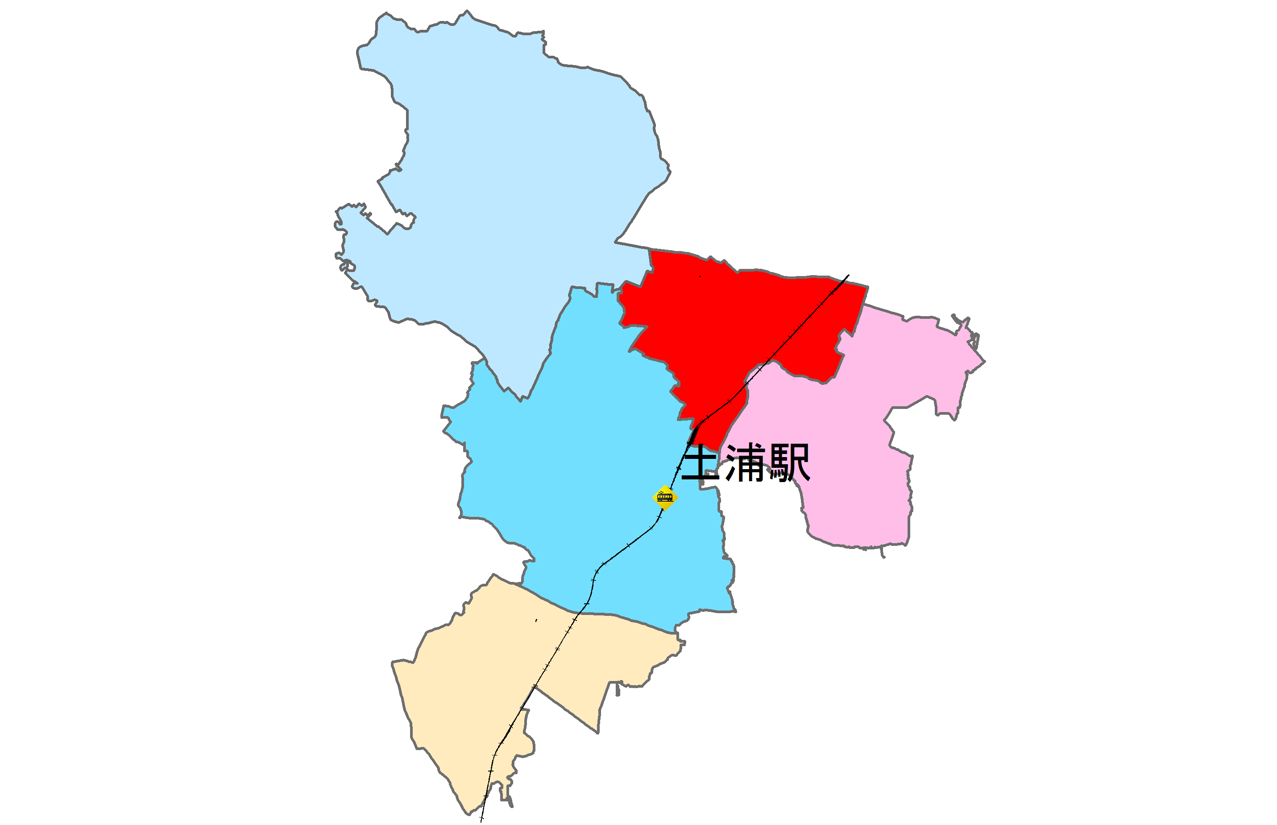
地区別基本構想 ～神立駅周辺エリア～
現状・問題点
暮らし ・駅前商業の衰退 ・工業従業者の駅利用 ・都市公園の充実 ・商店の点在
産業 ・日立建機をはじめとした 工業施設の立地 ・駅前商業の衰退
市産業の柱となる工業の集積地
http://www.hitachi-kenki.co.jp/
将来都市像 地区別基本構想 重点整備計画 今後の調査方針

Slide 9
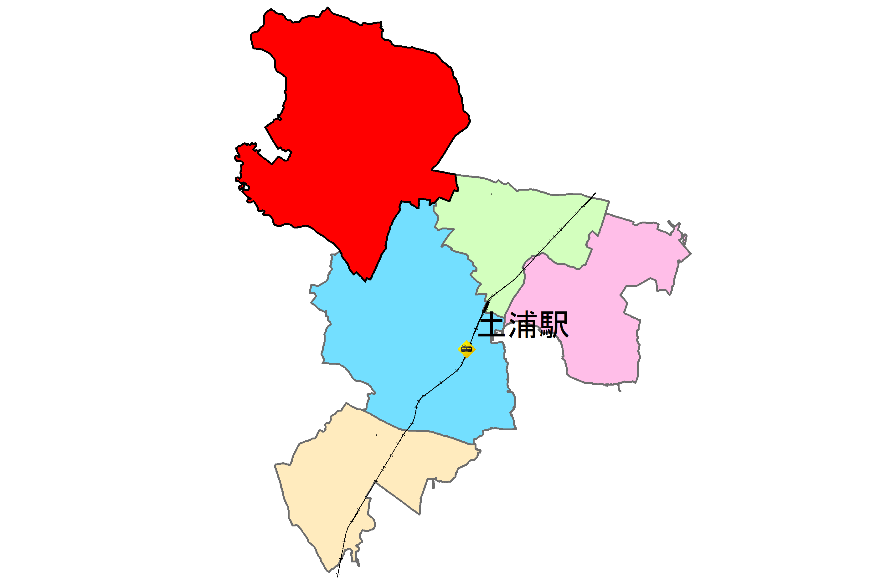
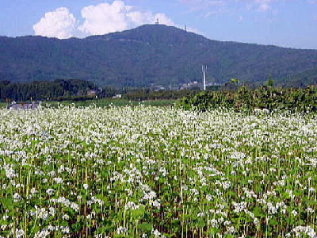
地区別基本構想 ～新治エリア～
現状・問題点
暮らし ・大規模商店の展開 ・高齢化の進行
産業 ・農業が盛ん 後継者の減少 耕作放棄地の増加 ・医療施設が点在、 訪問医療も ・常磐自動車道ICに近い
農業と交通を活かした住み良いまち
http://tsuchiura-n.or.jp/index2.html
将来都市像 地区別基本構想 重点整備計画 今後の調査方針

Slide 10
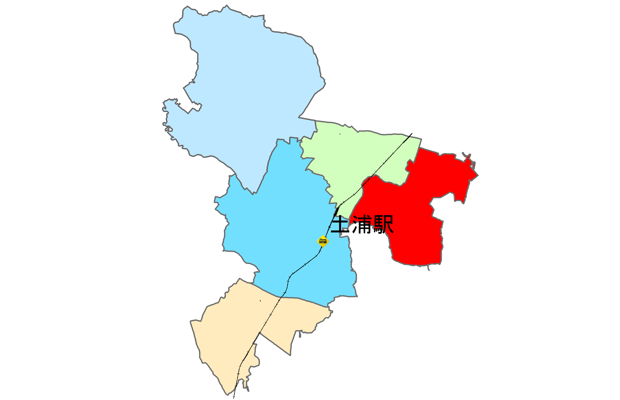
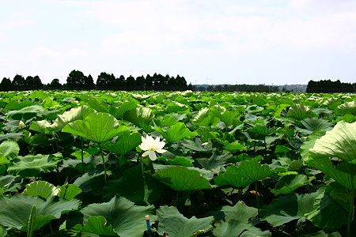
地区別基本構想 ～霞ヶ浦周辺地域～
現状・問題点
暮らし ・商店の不足 ・常住人口が少ない ・バイパス道路の整備 ・地区整備の進行
産業 ・蓮根栽培が盛ん ・バイパス道路の整備
市の農業を担う自然環境のまち
http://photozou.jp/photo/show/38290/24165359
将来都市像 地区別基本構想 重点整備計画 今後の調査方針

Slide 11
「とある未来の多核型都市」構成
土浦駅周辺
行政・医療
①－１霞ヶ浦医療センター移転計画 ①－２ 跡地の利用
自立・産業振興
荒川沖駅周辺
住宅地
②土浦駅前進入規制
神立駅周辺
工業
③－１住宅地の住み分け
③－２荒川沖駅前医療モール
新治周辺
④農業の法人化
農業・交通
霞ヶ浦周辺
⑤６次産業化
農業・自然

Slide 12
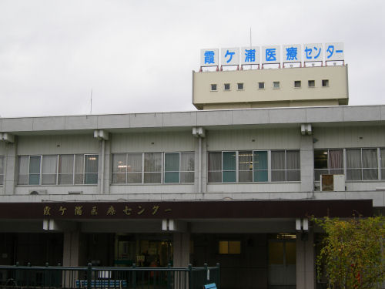
①－１霞ヶ浦医療センター移転計画
土浦駅周辺エリア
昭和40年代に建築
http://monsteramonstera.blog86.fc2.com/blog-entry-116.html
将来都市像 地区別基本構想 重点整備計画 今後の調査方針

Slide 13
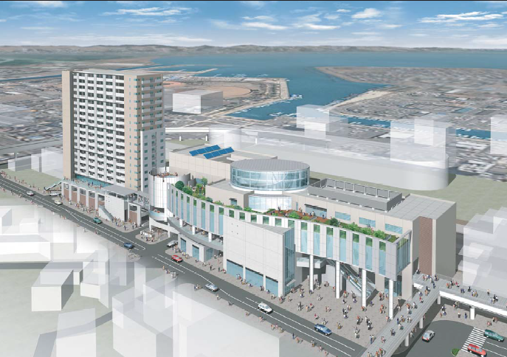
①－１霞ヶ浦医療センター移転計画
土浦駅周辺エリア
土浦駅北地区再開発ビル施設棟へ移転
図書館等は住宅棟の低層部分へ
駅東西にある駐車場を利用
霞ヶ浦
医療センター
将来都市像 地区別基本構想 重点整備計画 今後の調査方針

Slide 14
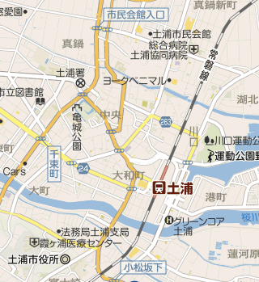
①－２＜補完計画＞土浦協同病院の移転
土浦駅周辺エリア
協同病院移転は中川ヒューム管工業跡地が白紙となり、郊外移転が濃厚・・・
中心市街地内での移転が望まれる
敷地が11haと広大
医療のバランスを崩さない
売却収益を霞ヶ浦医療センター
の移転費用へ
将来都市像 地区別基本構想 重点整備計画 今後の調査方針

Slide 15
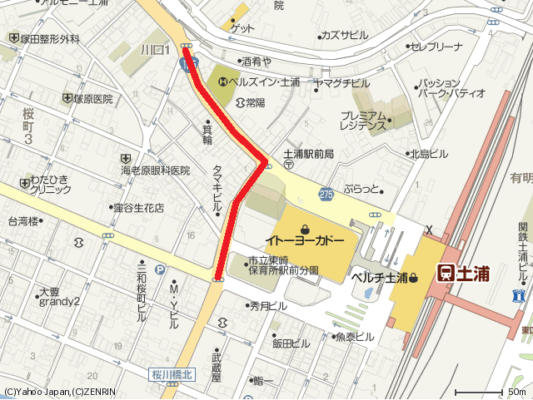
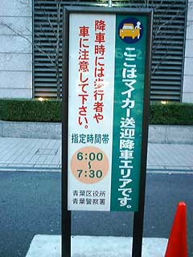
②国道125号線進入規制
土浦駅周辺エリア
一般車の進入規制（タクシー・公共交通除く）により・・・
・救急車両の安全運行
・安全な通勤通学
キスアンドライド
専用レーン
モール505
進入規制
青葉台駅
（Yahoo地図より）
将来都市像 地区別基本構想 重点整備計画 今後の調査方針

Slide 16
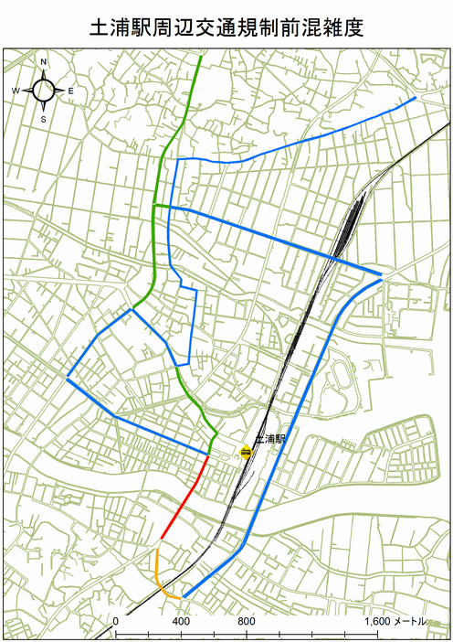
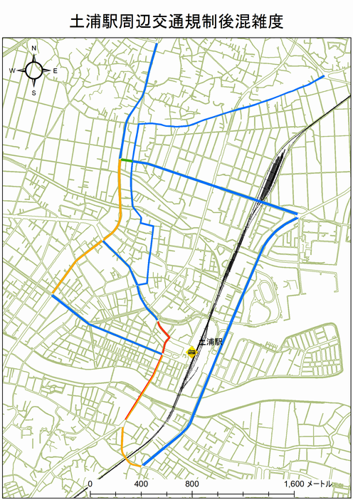
②国道125号線進入規制
土浦駅周辺エリア
若干の上昇
容量の大きな道路が利用されていなかった！
変わらない！
若干の減少
将来都市像 地区別基本構想 重点整備計画 今後の調査方針

Slide 17
③－１世代別住み分け計画
荒川沖駅周辺エリア
住居や教育施設が多く立地
幅広い年齢層のニーズに対応した住環境が必要
子育て世代の
居住需要が高い
今後高齢者の
居住需要も増加
世代別住み分け計画
将来都市像 地区別基本構想 重点整備計画 今後の調査方針

Slide 18
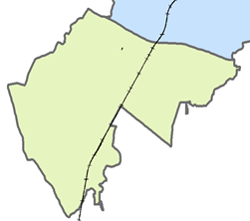
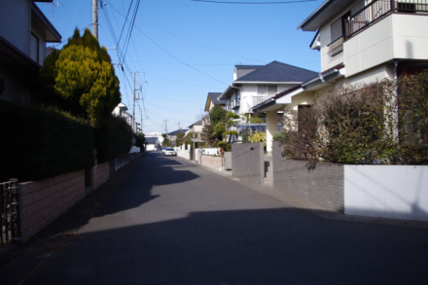
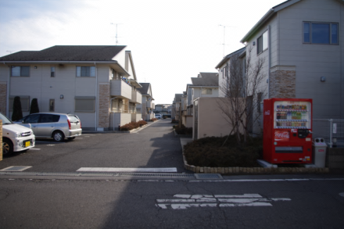
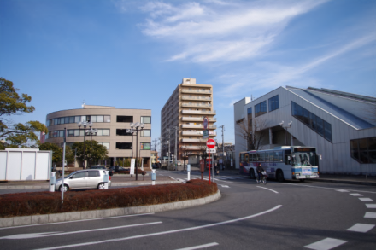
③－１世代別住み分け計画
荒川沖駅周辺エリア
各地区の住宅開発に対する税優遇制度を設け、それぞれのニーズに合わせた開発を促進させる
戸建て住宅
世帯ごとに住み分けて
異なるニーズを満たす！
広い部屋での
暮らしを望む子持ちの夫婦をターゲット
三中地区
集合住宅
駅前マンション
乙戸地区
駅前で便利な
暮らしを望む高齢者をターゲット
駅周辺
地区
商業・利便施設
（医療村センターなど）
写真：荒川沖乙戸地区
荒川沖駅西口
将来都市像 地区別基本構想 重点整備計画 今後の調査方針

Slide 19
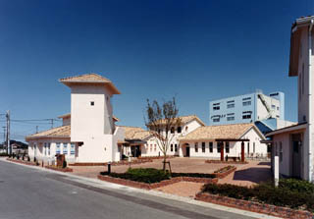
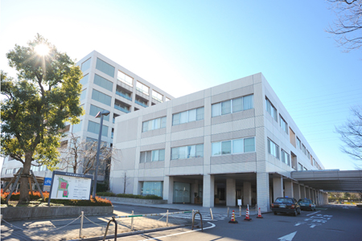
③－２＜補完計画＞駅前医療モール計画
荒川沖駅周辺エリア
駅から微妙に遠い・・・
点在する小規模の診療所や
個人経営の医院
写真：北九州市くさみ医療村
駅のすぐそばに
あって便利！
駅前の空き店舗（スペース）
に医療施設を設置
写真：川口市立医療センター
将来都市像 地区別基本構想 重点整備計画 今後の調査方針

Slide 20
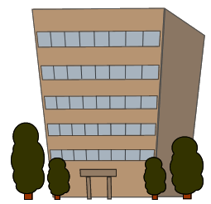
④農業の法人化
霞ヶ浦・新治エリア
個人
税制措置・基盤整備
農業化を目指す農業者・農業への参入を希望する会社等への情報提供
法人
幅広い人材・
後継者の確保
耕作放棄地の解消
経営を
委託
将来都市像 地区別基本構想 重点整備計画 今後の調査方針

Slide 21
⑤６次産業化
霞ヶ浦・新治エリア
生産・加工・販売を一貫して行う産業
法人化に伴い小規模なものを拡大していく
生産
加工
流通・販売
素材の良さを活かす
付加価値を生む
土浦北ICに
近い立地を活かす
将来都市像 地区別基本構想 重点整備計画 今後の調査方針

Slide 22
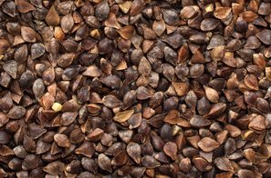
⑤６次産業化
霞ヶ浦・新治エリア
土浦市では「麦・そば・大豆」の拡大を推進
大規模農業に適している
新治でそばの実の栽培増加
質を重視
他の農作物との
差別化
ブランドとしての
確立を目指す
将来都市像 地区別基本構想 重点整備計画 今後の調査方針

Slide 23
今後の調査方針
各重点整備計画のより具体的な提案及び実現性の調査
周辺地域とのつながりを考えた施策の模索
CUEを用いた施策の効果についての定量分析
将来都市像 地区別基本構想 重点整備計画 今後の調査方針

Slide 24
参考文献
土浦市HP http://www.city.tsuchiura.lg.jp/
霞ヶ浦医療センターHP http://www.hosp.go.jp/~kasumi/
土浦協同病院HP http://www.tkgh.jp/
茨城新聞HP http://www.ibaraki-np.co.jp/news/index.php
農林水産省HP http://www.maff.go.jp/
水戸医療センターHP http://www.hosp.go.jp/~mito-mc/
社団法人日本農業法人協会 http://hojin.or.jp/
土浦石岡地方広域市町村圏観光ガイド http://www.kouikikankou-ibaraki.jp/omiyage.html
直売所ドットコム http://www.tyokubaisyo.com/index1.html
医療モールでの開業 http://www.eisteddfod-ny.com/1004/8.php
ユーカリが丘｜山万の街づくり公式HP http://www.yukarigaoka.jp/
農業経営の法人化と経営戦略 伊藤忠雄、八巻正
土浦市耕作放棄地解消計画
食料・農業・農村基本計画

Slide 25
御清聴ありがとうございました

Slide 26
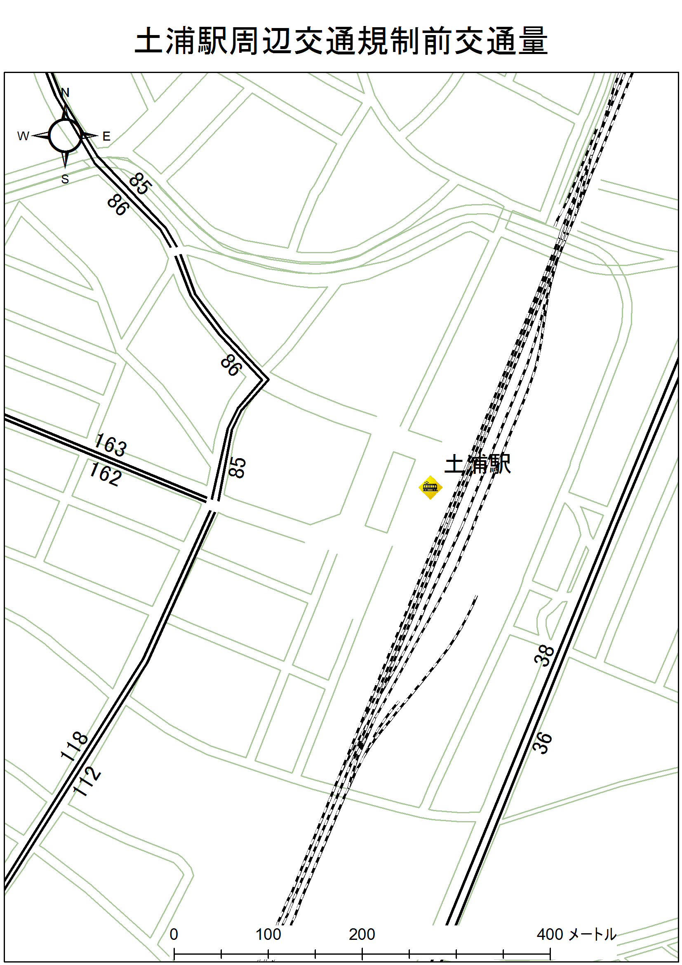
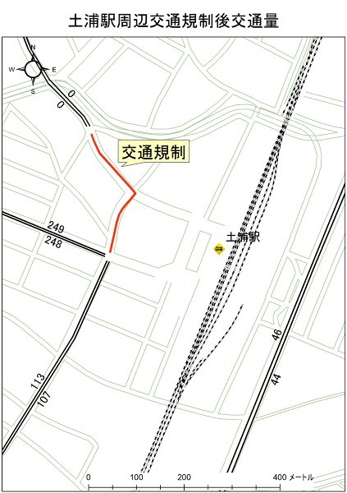

Slide 27
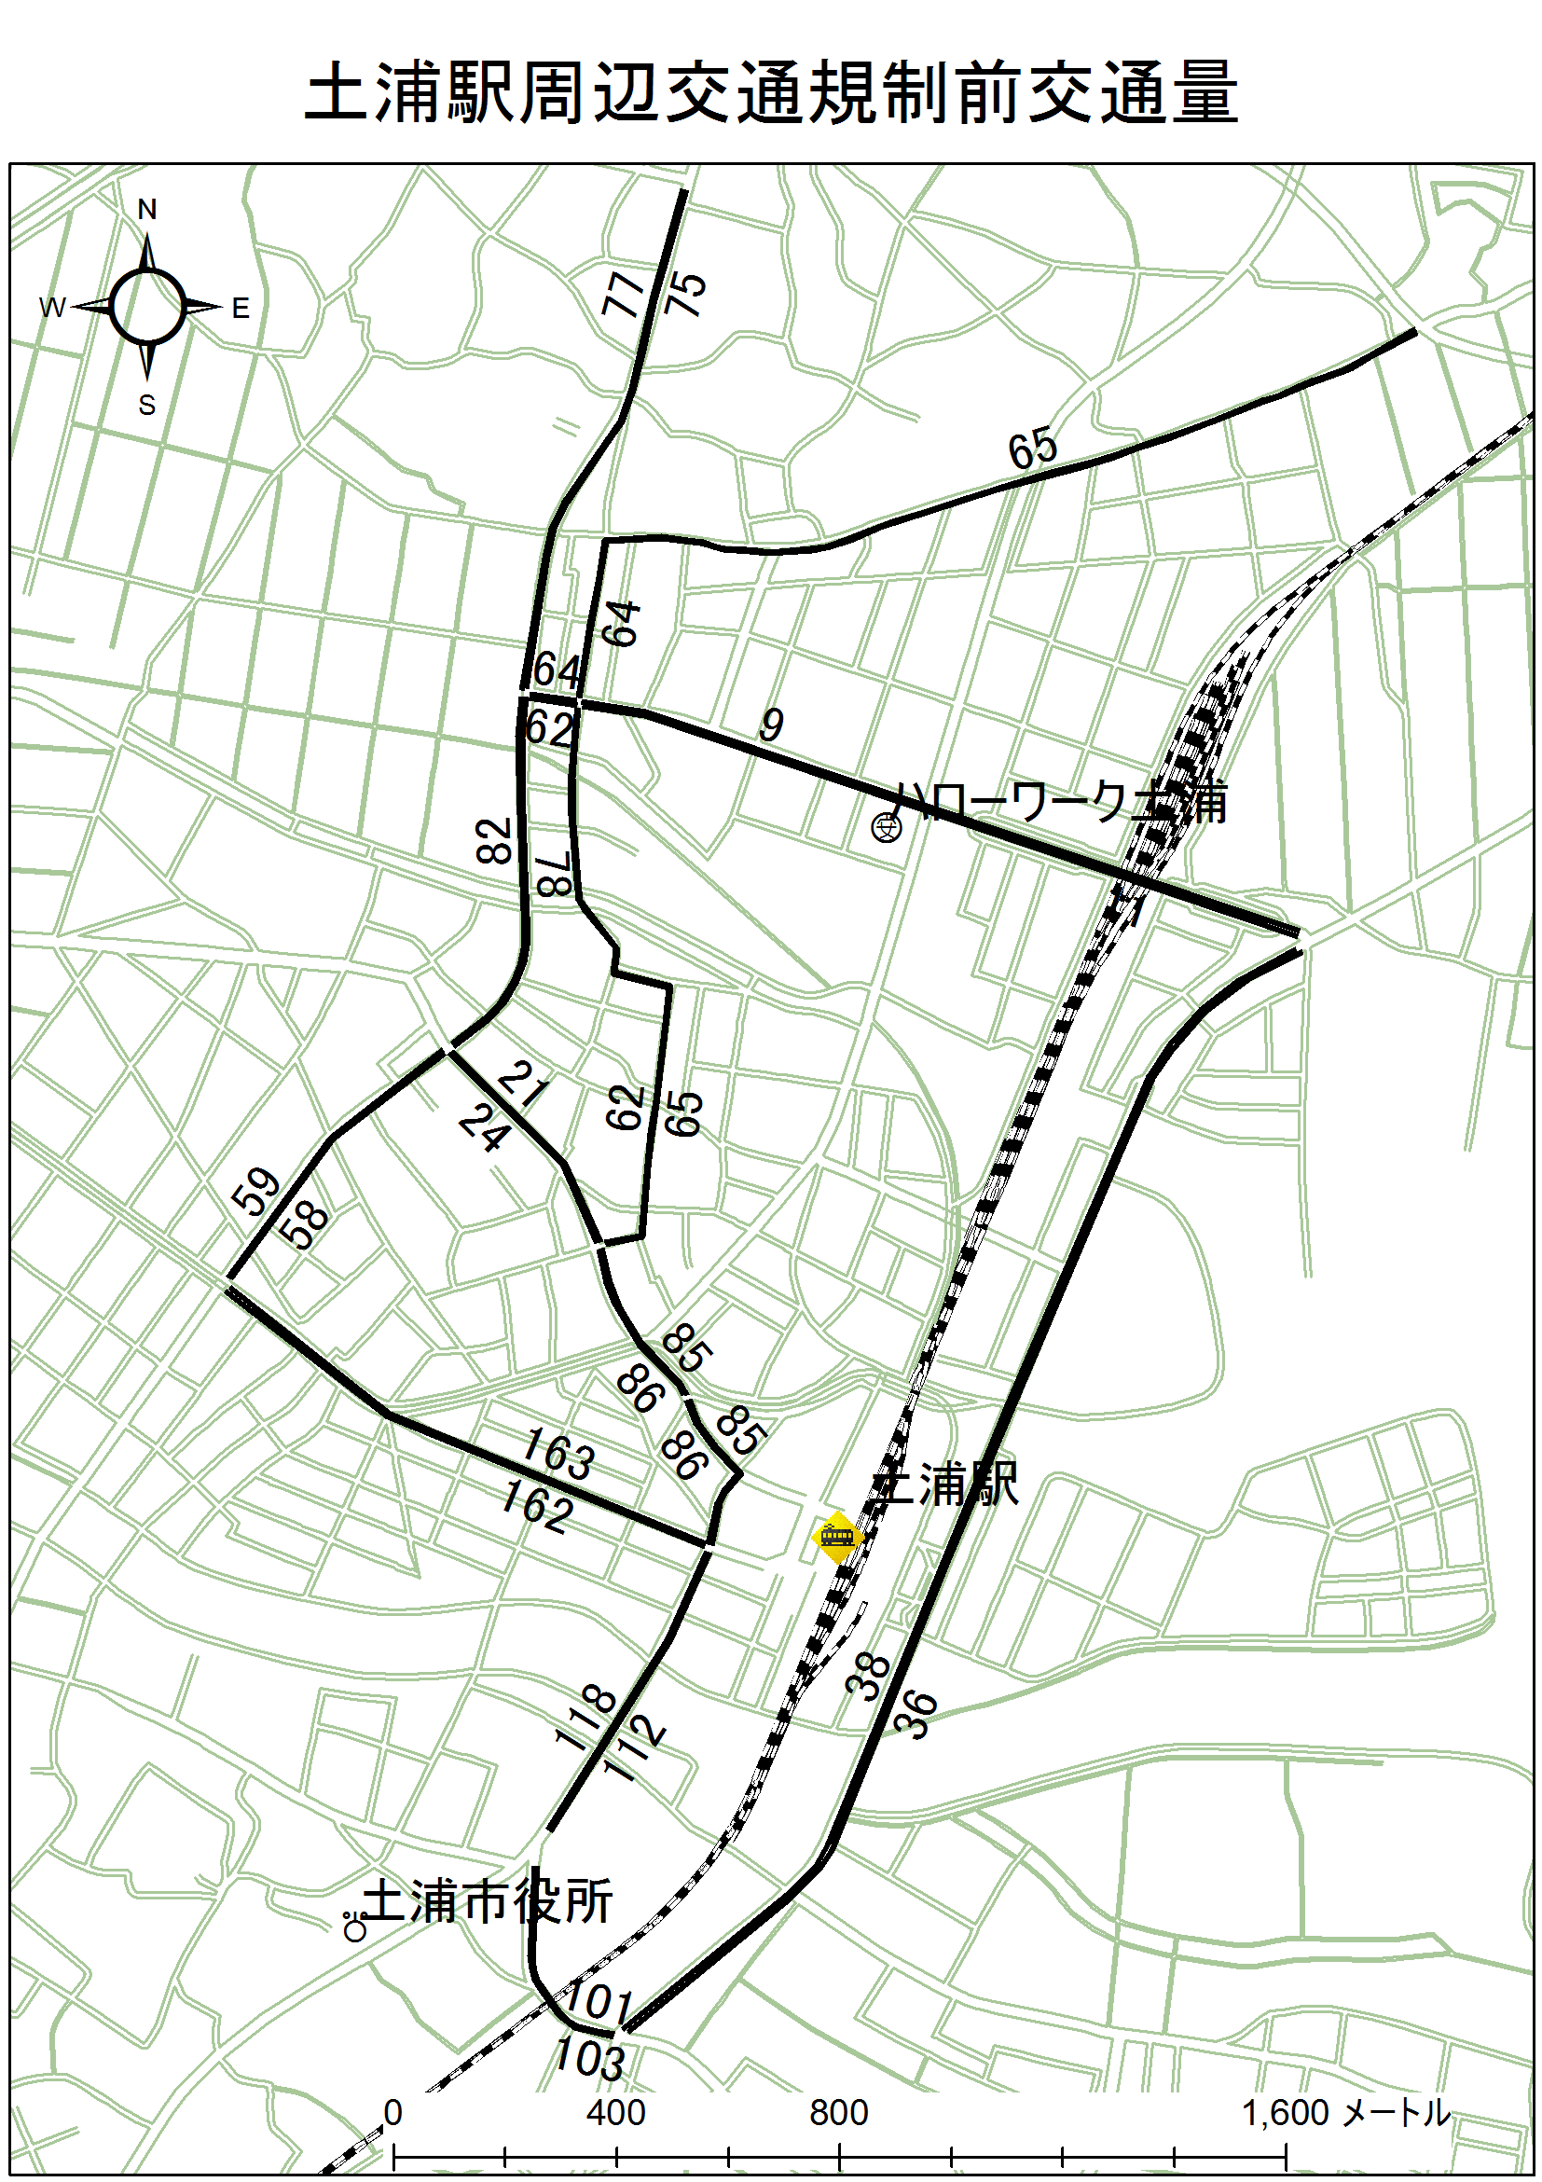
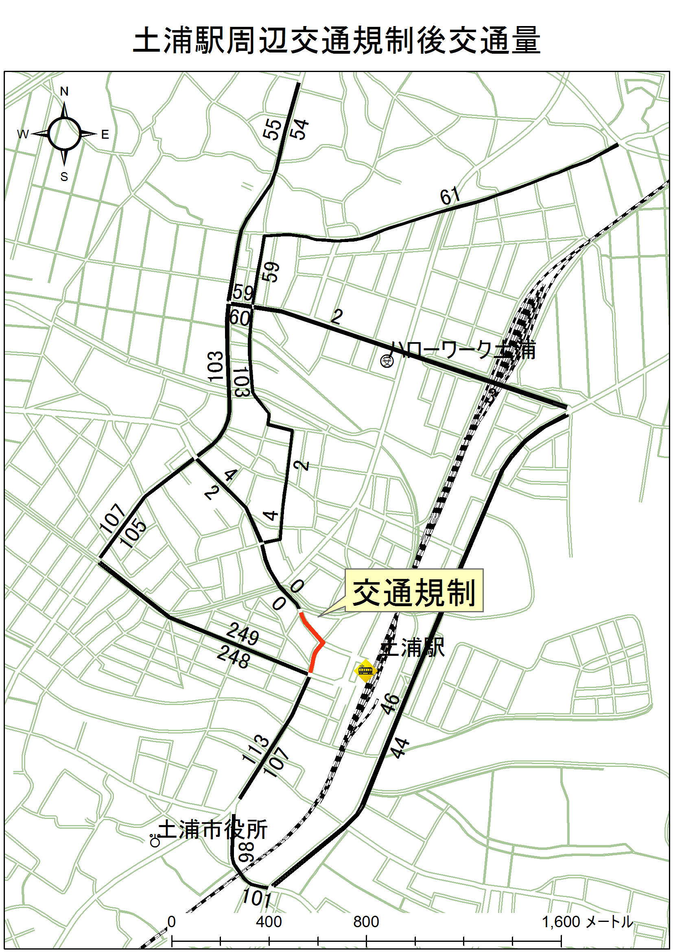

Slide 28
④
霞ヶ浦・新治エリア
土浦市の農業は衰退の一途をたどっている
農業人口の減少
後継者不足・農業の高齢化
経営耕地面積の縮小・耕作放棄地の増加傾向
直売所→農作物の価格の崩壊
価格の値下げ競争が起こり、適正価格が守られない
将来都市像 地区別基本構想 重点整備計画 今後の調査方針

